Slide 1
平行四边形的判定
WWW.PPT818.COM

Slide 2
复习
前面我们学过的平行四边形的性质和判定有哪些？
性质
平行四边形对边相等.
平行四边形对角相等.
平行四边形对角线互相平分
判定
两组对边分别平行的四边形是平行四边形。
一组对边平行且相等的四边形是平行四边形。
两组对边分别相等的四边形是平行四边形。

Slide 3
请同学们认真阅读课本第13页和第14页，完成以下内容：
1、平行四边形判定定理3是什么？你会证明吗？
2、如何运用判定定理3？

Slide 4
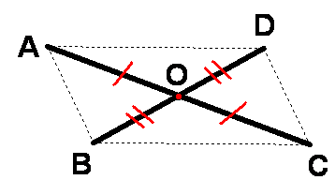
平行四边形的判定3
:对角线互相平分的四边形是平行四边形.
∵OA=OC,OB=OD
∴ 四边形ABCD是平行四边形
文字语言
符号语言
图形语言

Slide 5
平行四边形的判定定理3
对角线互相平分的四边形是平行四边形
已知：四边形ABCD中，AC和BD相交于点O.且A0＝CO,BO=DO
求证：四边形ABCD是平行四边形。
证明：∵A0=CO,B0=DO,∠1＝∠2
∴△OAB≌△OCD（SAS）
A
D
∴AB＝CD
1
2
同理AD＝BC
O
∴四边形ABCD是平行四边形。
B
C

Slide 6
定理3的应用
已知：如图，把△ABC的中线AD延长至E，使得DE=AD，连结EB，EC，求证：四边形ABEC是平行四边形.

Slide 7
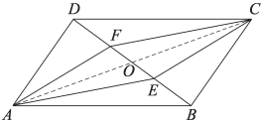

Slide 8
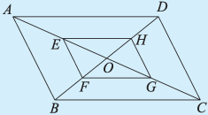
A
D
B
C

Slide 9
平行四边形的判定方法
边 | 1.两组对边分别平行的四边形是…… 2.两组对边分别相等的四边形是…… 3.一组对边平行且相等的四边形是……
角 | 4.两组对角分别相等的四边形是……
对角线 | 5.对角线互相平分的四边形是……

Slide 10
反思小结，拓展提高
规律总结:
在证明一个四边形是平行四边形时,当题目条件中有与对角线有关的条件时,常常利用“对角线互相平分的四边形是平行四边形”来证明;当题目条件中有一组对边平行或相等的关系时,常常去证这组对边相等或平行,利用“一组对边平行且相等的四边形是平行四边形”来证明.

